Slide 1
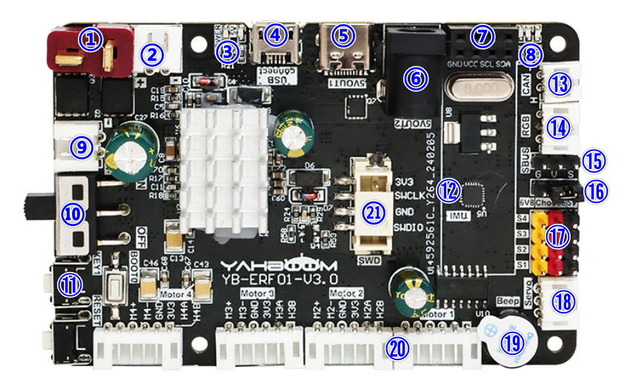
Rosmaster_X3电机驱动板V3.0原理图讲解

Slide 2
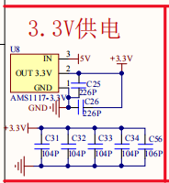
第四节3.3v设计

Slide 3
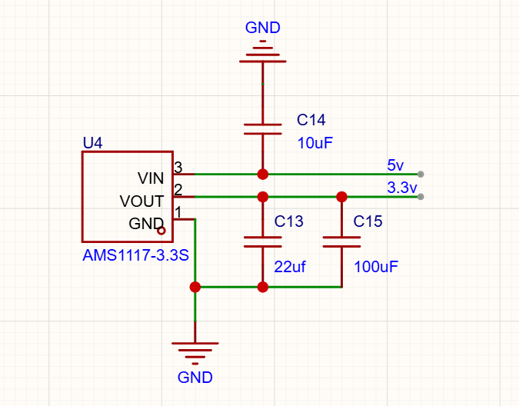
嘉立创设计样式（未经打板，这里只是为了方便讲解）

Slide 4

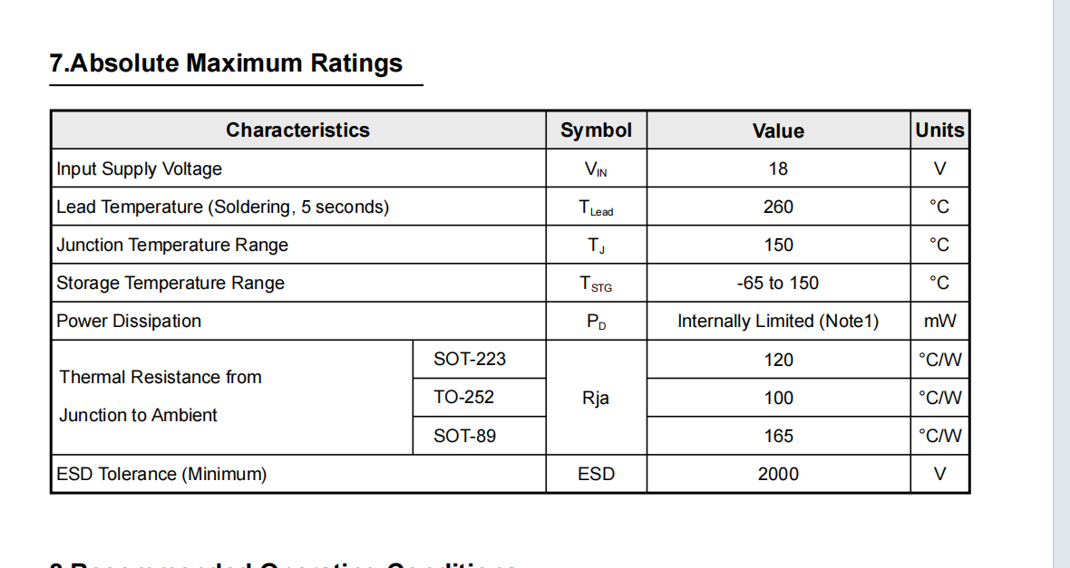
ams117-3.3v参数讲解

Slide 5
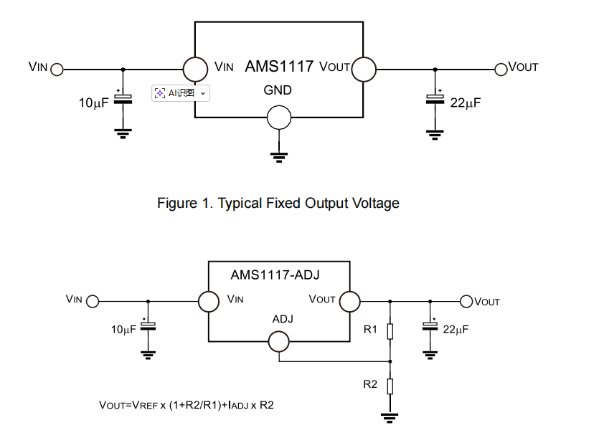

Slide 6
问题和思考
1.除了ams117外还有什么办法进行5v --> 3.3v这些方法有什么区别

